Slide 1
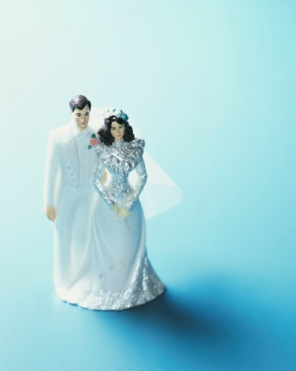
בס"ד
בניית הבית.
פרק ו'
ערכה : קורין בריח

Slide 2




בקורס בזוגיות לנשים הן נשאלו, כמה מכן אוהבות את הבעלים שלהן?
כל הנשים הרימו את ידיהן!
לאחר מכן הן נשאלו, "מתי הייתה הפעם האחרונה שאמרת לבעלך שאת אוהבת אותו?"
חלק מהנשים ענו: היום. כמה מהנשים ענו: אתמול.
כמה מהנשים ענו: לא זוכרות..
אז אמרו לנשים לקחת את הפלאפונים שלהן ולשלוח לבעליהן את המשפט: "אני אוהבת אותך, מותק".
ואז נאמר לנשים להחליף פלאפונים ביניהן ולקרוא את הודעות הטקסט שהגיעו....

Slide 3














הנה כמה מהתשובות ששלחו הבעלים:
1. מי זו?
2. האם את חולה?
3. גם אני אוהב אותך
4. מה עכשיו? מה קרה שוב לרכב?
5. אני לא מבין למה את מתכוונת?
6. מה עשית עכשיו? אני לא סולח לך הפעם.
7. מאיפה הבאת את זה ?!?
8. אל תלכי סחור סחור, רק תגידי לי כמה את צריכה?
9. האם אני חולם?
10. אם לא תגידי לי למי ההודעה הזו באמת, מישהו ימות.
11. בקשתי ממך שלא לשתות יותר.
12. מה שאת רוצה התשובה היא לא.
13. את בסדר?
14. תשכחי מזה, לא הולכים להורים שלך בשבת!!!

Slide 4

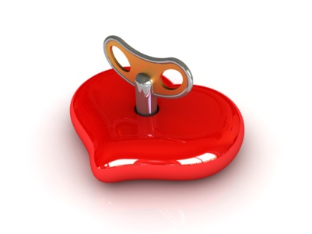

בס"ד
שאיפתו של כל זוג היא לבנות יחד בית שיהיו בו:
"ששון ושמחה,אהבה ואחווה שלום ורעות"
הדרישות המומלצות למימוש השאיפה:
השקעה ועבודה רבה על המידות,ועל יצירת יחסי גומלין ראויים.רכישת מיומנויות של תקשורת טובה וקיום שיח משותף.התמודדות בכוחות משותפים עם השחיקה,השינויים והאתגרים
שהחיים מציבים.

Slide 5


בס"ד
אהבה וכבוד.
"מים רבים לא יוכלו לכבות את האהבה ונהרות לא ישטפוה,אם ייתן איש את כל הון ביתו באהבה בוז יבוזו לו"
האהבה היא הבסיס לקשר הזוגי. היא רגש החיים ומבטאת את תחושת הקרבה והחיבור אל האחר.
"אהבת כלולותייך"-זו האהבה שחשים בני הזוג בבואם להינשא,והיא מתעצמת עם השנים (במידה ומשקיעים בה את העמל והעבודה הנדרשים.)

Slide 6


בס"ד
חז"ל מנחים אותנו כיצד מעוררים את האהבה וכיצד אוהבים צריכים לנהוג זה בזה:
מסכת כלה:
"אם חפץ אתה להדבק באהבת חבריך הווי נושא ונותן בטובתו, דכתיב "ואהבת לרעך כמוך" מתוך ש..."ואהבת לרעך" הרי הוא "כמוך".
תלמוד בבלי:
האוהב את אשתו כגופו..ומכבדה יותר מגופו... עליו הכתוב אומר " וידעת כי שלום אהלך"
הכבוד הוא כמובן הדדי, ואף על האישה לכבד את הבעל.
תלמוד בבלי:
שאתה ואמך חייבים בכבוד אביך

Slide 7

בס"ד
חז"ל מדריכים לבסס את הזוגיות על אהבה וכבוד הדדי. המילה כבוד מתקשרת לעולם המלכות- כבוד מלכים
והן לתיאור משקל- כובד לעומת קלות.
כשאיש ואישה נוהגים כבוד אחד כלפי השני- אינם נוהגים בזלזול, ציניות, ביטול- הרי הם כבני מלכים.
הם משרים שכינה בביתם.
כמו כן הכבוד הוא מתן משקל לבן או בת הזוג- התייחסות מכבדת לדבריו, למעשיו, למחשבותיו.
הכבוד נותן משמעות וערך לבן הזוג , ולמי שהוא כאדם.
כבוד גם במובן של לסייע ולעזור זה לזה.

Slide 8


בס"ד
תלמוד בבלי: אמר רבי חלבו: לעולם יהא אדם זהיר בכבוד אשתו, שאין הברכה מצויה בתוך ביתו של אדם אלא בשביל אשתו שנאמר: "לאברם היטיב בעבורה"
כשהזוגיות שלמה ,כשיש אהבה וכבוד הדדי בחיי היום יום-שורה השכינה בין בני הזוג.
תלמוד בבלי: דרש ר' עקיבא: איש ואשה זכו-שכינה בינהן, לא זכו- אש אוכלתן.
רש"י: שכינה ביניהם-שהרי חלק את שמו ושיכנו ביניהן (האות) י' באיש ו(האות)ה' באשה. לא זכו - אש אוכלתן, שהקב"ה מסלק שמו מביניהן, ונמצאו אש ואש.
את הביטוי "זכו" ניתן להבין כזכייה, כשהשגה של דבר נכסף, או כמו זכות העומדת לו לאדם. ניתן גם לדרוש מלשון זיכוך ועידון.

Slide 9

בס"ד
שלום בית.
"שאין פרצופיהם דומים זה לזה,ואין דעתן דומות זה לזה.."
איך מחברים בין שתי ה"שונויות" הכ"כ גדולות ?
איך הופכים שניים ל"אחד" ?
קשר טוב בין בני הזוג מוגדר כ"שלום בית". שלום צומח דווקא מתוך השונות , ומתוך המרחק המפריד בין שניים.
בראשית רבא: אעשה לו עזר כנגדו- אם זכה –עזר, אם לאו- כנגדו.
המהר"ל: .."זכה" נעשית לו עזר. (איך ? הרי הם שני הפכים גמורים?) אם זכה מתחברים בכוח אחד לגמרי, כי כל שני הפכים מתאחדים בכוח אחד כאשר הם זוכים. כלומר שה' ית' שעושה שלום בין ההפכים- מקשר ומחבר אותם, אבל אם לא זוכים-אז בגלל שהם הפכים..היא "כנגדו".

Slide 10

בס"ד
קשה לא לכעוס על אירועים לא תקינים שקורים בבית
או לא להקפיד בהם. אך בית שהשלום בו תופס חשיבות רבה, מצליח להתמודד אף עם עלבונות וכעסים שמתעוררים לעיתים בין בני הזוג.
בית שהשלום בו חשוב הוא בית שמאריך ימים גם במובן האיכותי. החיים בו מלאי תוכן ושמחה,
הוא מקרין יציבות, ובכך הוא תורם תרומה משמעותית למרקם החיים שבין בני אדם בכלל, להסרת המתח והתחרות.

Slide 11

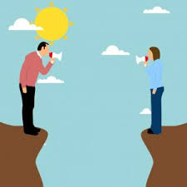
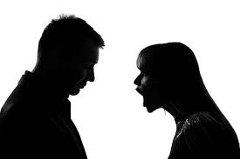
מס' מגילה:"...שאלו תלמידים את ר' זירא: במה הארכת ימים?
אמר להם: מימי לא הקפדתי בתוך ביתי.
תלמוד בבלי: אמר רב לעולם יהא אדם שזהיר באונאת אשתו, שמתוך שדמעתה מצויה אונאתה קרובה.
רש"י: באונאת אשתו- באונאת דברים לצערה

Slide 12
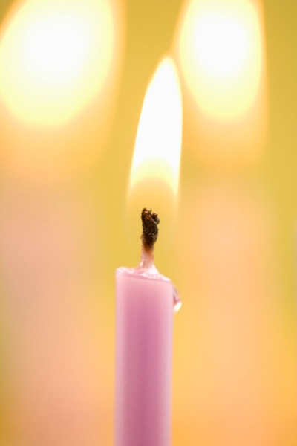
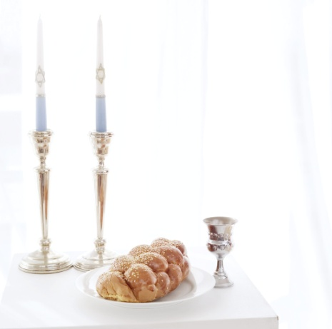
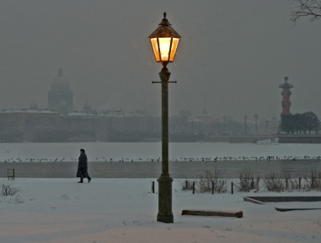
בס"ד
חכמים קבעו שחובה להדליק נרות שבת משום שלום בית. כי החושך יוצר אווירה קודרת , וכן בשל החשיכה עלולות להתעורר מריבות בבית. הדלקת נרות שבת ממלאת את הבית אור ושמחה.
תלמוד בבלי: " ותזנח משלום נפשי נשיתי טובה" מאי ותזנח משלום נפשי ? אמר רבי אבהו: זו הדלקת נר בשבת.
רש"י: הדלקת נר שבת..- במקום שאין נר אין שלום , שהולך ונכשל והולך באפילה.

Slide 13
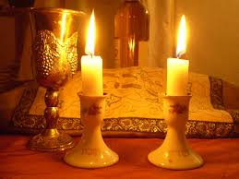
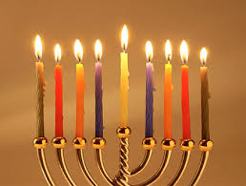
בס"ד
. במצבים קיצוניים, כשאין ידה של המשפחה משגת לרכוש את כל הנדרש לקיום מצוות ועליהם לקבוע סדרי עדיפות, רכישת נרות שבת קודמת.
" אמר רבה: נר ביתו (נר שבת) ,ונר חנוכה.. נר ביתו עדיף,משום שלום ביתו. נר ביתו וקידוש היום, נר ביתו עדיף משום שלום ביתו.
רמב"ם: היה לפניו נר ביתו ונר חנוכה או נר ביתו וקידוש היום נר ביתו קודם משום שלום ביתו, שהרי שם ה' נמחק לעשות שלום בין איש ואשתו... גדול השלום בעולם שכל התורה ניתנה לעשות שלום בעולם
שנאמר "דרכיה דרכי נעם וכל נתיבותיה שלום"

Slide 14


בס"ד
חז"ל גם מורים אותנו איך ליצור אווירה נעימה ונינוחה בתוך הבית. הדברים מתייחסים לערב שבת, אך יפים לכל עת.
מסכת שבת: "שלושה דברים צריך אדם לאמר בביתו ערב שבת עם חשיכה: עישרתן (את הפירות והירקות),עירבתן (עירוב חצרות), הדליקו את הנר.
תלמוד בבלי: וכל זה חייב להיאמר בנחת, כדי שיקבלו ממנו...
הרב ליפשיץ: "לומר בתוך ביתו" - מדוע לא כתוב " לומר לבני ביתו" ? אלא שיש לומר את הדברים בנחת בתוך הבית, ולא לומר בקול רם שישמעו גם מחוץ לבית.

Slide 15


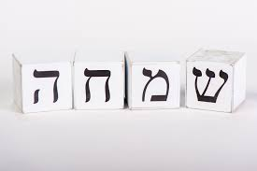
בס"ד
להשכנת השלום בבית יתרום הרצון ההדדי לחיות יחד מתוך שמחה.
חשיבותה של השמחה בחיי הנישואין היא גדולה ועצומה. איש ואישה המקימים בית חדש בישראל מעוררים שמחה רבה בעולם. שמחתם הגדולה של בני המשפחה והאורחים בנישואיהם של בני הזוג נותנת בהם כוחות רבים לבניית ביתם.
גם בשגרת החיים האיש מצווה: "ושימח את אשתו"
השמחה היא יסוד של חיים בבית של חיבור, של ביטוי לאהבה ולקשר בריא בין בני הזוג

Slide 16


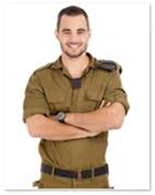


בס"ד
כי ייקח איש אישה חדשה לא יצא בצבא ולא יעבור עליו ,לכל דבר, נקי יהיה לביתו שנה אחת ושימח את אשתו אשר לקח"
רמב"ם: שציוונו להתייחד החתן עם אשתו שנה תמימה שלא יסע חוץ לעיר ולא יצא בצבא ולא יעבור עליו דבר מהדברים הדומים לאלו, אבל ישמח איתה עד מלוא שנה מיום בואו אליה...
הר נריה: ושימח את אשתו "רק שנה אחת ???"
אלא אחרי ששנה שלמה ישמח את אשתו בכל המובנים (מתוך מצווה) יבין (ויראה וירגיש) כי היחס והמאמץ שהוא משמח את אשתו כ"כ חשובים לבניין הבית ולשלום הבית, שהוא יחליט שכדאי לו להמשיך לשמח אותה מרצונו העצמי...לשמחת שניהם.

Slide 17
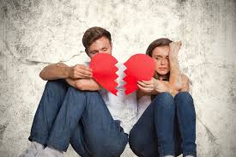
אלימות בין בני זוג
אהבה וכבוד ולא " אימה יתרה"-
אלימות בין אנשים, אלימות פיזית ואלימות נפשית ומילולית, הם מעשים שליליים ואסורים. דברים חריפים נאמר על מי שרק רוצה להכות את חברו:
תלמוד בבלי: אמר ריש לקיש: המגביה ידו על חברו, אף על פי שלא הכהו נקרא רשע.
אמר זעירי אמר רב חנינא: נקרא חוטא.. רב הונא אמר: תיקצץ ידו.
על אחת כמה וכמה כשמדובר על אלימות בין בעל ואישה.
בני הזוג נישאים מתוך אהבה וקירבה גדולה על מנת להקים משפחה. אלימות מכל סוג שהוא ביניהם היא מרחיקה ,פוגעת ומפרקת את המשפחה.

Slide 18

הרב מאיר מרוטנברג: ומה אדם אחר ,שאינו מצווה עליו לכבדו, מצווה הוא שלא להכותו, אשתו, שהוא מצווה עליה לכבדה, אינו דין שיהא מצווה עליה שלא להכותה ? ואדרבה , חייב לכבדה יותר מגופו...ואין זה דרך בני עמנו להכות נשותיהן כמנהג אומות העולם. חלילה לכל בני ברית מעשות דבר כזה. ואם היה בא לפנינו דין זה שאישה קובלת על בעלה שמכה אותה, היינו מחמירים עליו יותר מאילו היה מכה אחר.
אסור להכות כל אדם, אך בין בני זוג העבירה עוד יותר חמורה. הקשר הטוב בין איש ואשתו הוא מיסודות הבית היהודי.
תלמוד בבלי: גדול שלום שבין איש ואשתו שהרי אמרה תורה שמו של הקבה שנכתב בקדושה ימחה על המים. (הקב"ה כביכול מתערב על מנת לשמר את השלום והזוגיות בין בני זוג כשנוצר חשד שנעשו מעשים מכוערים בפרשת אישה סוטה...)

Slide 19
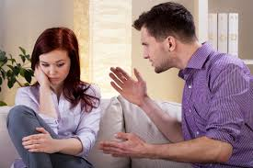

תלמוד בבלי:אמר רב חסדא: לעולם אל יטיל אדם אימה יתרה בתוך ביתו, שהרי פילגש בגבעה הטיל עליה בעלה אימה יתרה והפילה כמה רבבות מישראל.
אמר רב יהודה...כל המטיל אימה יתרה בתוך ביתו, סופו בא לידי שלוש עבירות: גילוי עריות, ושפיכות דמים, וחילול שבת.
רמבם-הלכות אישות: וכן ציוו חכמים שיהא אדם מכבד את אשתו יותר מגופו ואהבה כגופו. ואם יש לו ממון מרבה בטובתה כפי הממון. ולא יטיל עליה אימה יתרה, ויהיה דיבור עמה בנחת, ולא יהיה עצב ולא רוגז.
הקשר והשיח בין בני הזוג צריך להתנהל בנוחות ובחיבה , ולא מתוך פחד וכעס. אין לנהוג באלימות מילולית ונפשית שיכולה מהר מאד להגיע לאלימות פיזית. בני הזוג אינם מחנכים זה את זה ואינם משמשים כחיילים הממלאים פקודות זה אצל זה. יתכן ולפעמים יהיו מצבים של מחלוקת, כשיש לכל אחד ואחת מטרות ומחשבות אחרות, אך עליהם ללבן ביחד את הדברים ולהגיע לתובנה משותפת, ולא שצד אחד יכפה דעתו על הצד השני.

Slide 20


זיהוי תכונות אלימות בשלבי היכרות מוקדמים
את תכונות האלימות ניתן לזהות במקרים רבים כבר בשלבי ההיכרות הראשונים עוד לפני החתונה.
ישנן נורות אדומות המעידות על קשר בעייתי. קנאה מוגזמת, ניסיון לשלוט ולקבוע לחברה מה לעשות, מה ללבוש וכו'.דרישה לאישור ממנו על כל פעולותיה, ניסיון לבודד אותה מחברותיה וממשפחתה הקרובה. זלזול, עלבון ופגיעה במילים ובמעשים . האשמתה , חשד ומעקב אחריה. התנהגות באופן אובססיבי, כעס מהיר, איומים ועוד.
כל אלו הנן התנהגויות בעייתיות ביותר ועלולות להיות סימן מקדים לכך שמדובר בבעל אלים.
במצב כזה צריך "לחשב מסלול מחדש". ולהתייעץ לגבי עתידו של הקשר ולקבל בעת הצורך החלטה נכונה ומיידית על הפסקת הקשר.

Slide 21

כאשר בני הזוג נישאו והבעל נוהג באלימות כלפי אשתו, האישה צריכה לדעת כי הבעיה לא תיפתר מעצמה עם הזמן.
יש מקרים רבים שנשים סובלות מאלימות מרגישות אשמות במצבן. אין זה נכון.
אין שום הצדקה לאלימות של בעל כלפי אשתו.
כיום יש אנשי מקצוע רבים שיכולים לעזור ולסייע.
אם הסיוע והתמיכה לא עזרו, ובוודאי אם המצב החמיר יותר,
זו עילה לפרק את קשר הנישואין.

Slide 22

האיסור החמור לנהוג בכל סוג של אלימות
להלן כמה מדברי הפוסקים על היחס החמור והחריף שיש להתייחס לבעל שמכה את אשתו:
הרב יוסף קארו: המכה את אשתו, מקובלני שיש יותר להחמיר ממי שמכה חברו . שחברו, אינו חייב בכבודו
ואשתו חייב בכבודה יותר מגופו. והעושה כן, יש להחרימו ולנדותו ולהלקותו ולעונשו בכל מיני עונשים שיגרמו להפסיק את האלימות. ואם היא רוצה לצאת(להתגרש) יוציא, וישלם כתובתה. ואחר כך כתב: תטילו שלום ביניהם . ואם הבעל לא יעמוד בקיום השלום וימשיך להכותה ולבזותה , אנו מסכימים לנדותו ויכפו עליו על ידי גויים לתת גט לאשתו או עשה מה שישראל אומרים לך.

Slide 23

הרב שמעון בן שטח:
שאלה: אישה שבעלה מצער אותה עד שמרוב הצער היא מואסת בו וכולם יודעים כי הוא אדם קשה ואינה יכולה לסבול אותו מרוב הקטטות והמריבות וגם שהוא מרעיב אותה עד שהיא מואסת בחיים....מה הדין עבורה?
תשובה: קרוב הדבר שמקובל עלינו כי ייתן לה גט וישלם כתובתה כי לחיין ניתנה ולא לצער, לפי שנאמר: "לפי שאין אדם דר עם נחש בכפיפה"...
איזו טובה יכולה להיות לאישה שבעלה מצערה כל יום ויום ?
אף על פי שיש תשובות של גדולי האחרונים שאין כופין בזה בכלל
(לגבי גט .. שאסור לכפות) גם לנו יש סמכות,
והדיין צריך לפסוק לפי מה שעיניו רואות.

Slide 24
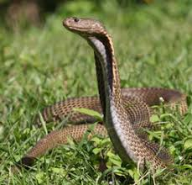
הפלא יועץ: ראוי לכל מנהיגי הערים לייסר את אנשי הזרוע ובפרט לאנשים בני בלייעל שמכים נשותיהם מכת אכזרי.
תיפח רוחם של אלה שמחזיקים בנות ישראל כשפחות ודורסים ומכים ובועלים ואין להם בושת פנים.
וראוי למי שיש יכולת בידו לייסרם כאשר יוכלו, ואם יוכלו להוציא נשותיהם מתחת ידם, אם זה ברצון האישה, כי אין האישה דרה עם נחש במקום אחד, מצווה גדולה להציל עשוק מידי עושקו.

Slide 25
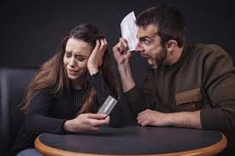
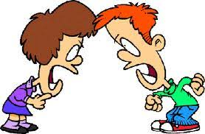
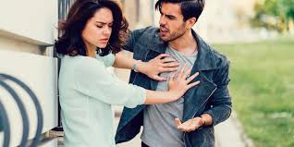
אלימות אינה רק פיזית. יש לה גם ביטויים נוספים:
נפשית, מילולית , מינית וכלכלית. אישה לא צריכה לסבול משום סוג של אלימות מצדו של הבעל כלפיה.
במסגרת חיי המשפחה אסור לבעל לנהוג באלימות מינית כלפי אשתו:
רמב"ם: ולא יאנוס אותה ויבעול בעל כורחה,
אלא לדעתה ומתוך שיחה ושמחה.
רמב"ם: וכן אסרו חכמים שלא ישמש אדם מיטתו ולבו חושב על אישה אחרת , ולא יבעל מתוך שכרות ולא מתוך מריבה ולא מתוך שנאה ולא יבוא עליה בעל כורחה והיא יראה ממנו.

Slide 26
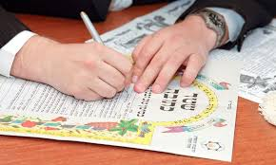
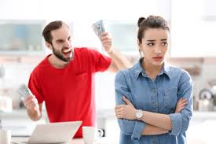
כמו כן אסור לאיש לנהוג באלימות כלכלית כלפי אשתו. בכתובה האיש מתחייב וחותם על בך שהוא מחויב בכלכלת אשתו:
" ואני בשם ה', ובע"ה אעבוד ואכבד ואזון ואפרנס ואכלכל ואשא אותך ואלביש אותך כמנהג אנשים יהודים שעובדים ומכבדים וזנים ומפרנסים ומכלכלים ונושאים ומלבישים את נשותיהן באמונה ובנאמנות".
תוכן הכתובה מלמד על כך שעל הבעל לפרנס את אשתו בתמידות ובנאמנות ולא שיפסיק לעשות זאת או שייתן לה בקמצנות או על ידי שליח. החזרות הרבות נועדו להעצים את ההתחייבות. אלימות כלכלית - קמצנות, מניעה של רכישת מצרכים אישיים כגון ביגוד , תכשיטים וכו',הטלת מגבלות כלכליות אחרות , הם בניגוד גמור לתפקידו ובהתחייבותו של הבעל.

Slide 27
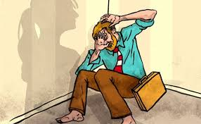

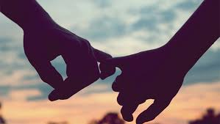
אף שההתמקדות בספרי הפסיקה היא באלימות הבעל כלפי אשתו
ברור כי גם לאישה אסור לנהוג באלימות כלפי כלפי בעלה.
חיי הזוגיות צריכים להתנהל בכבוד ובשמחה
וכמו שנאמר בברכה ביום הנישואין
ב "גילה רינה דיצה חדווה
אהבה שלום ורעות"

